Slide 1
Indicazioni operative all’utilizzo del sistema «Gestione Scrutini e Esami Finali» PROCESSO COSTITUZIONE COMMISSIONI
Alessandro Gini
Graziella Declame
CSI-Piemonte, 26-30 aprile 2021

Slide 2
Il Processo Operativo
L’agenzia Presenta la Richiesta di Commissione
Il sistema «marchia» le richieste in NORMATE o NON NORMATE
I funzionari Regionali gestiscono le richieste «Normate»
Le Agenzie gestiscono le richieste «NON Normate»
corsi disciplinati da normativa specifica di settore
corsi NON disciplinati da normativa specifica di settore
Predisposizione / Erogazione esame
1
2
3
4
5

Slide 3
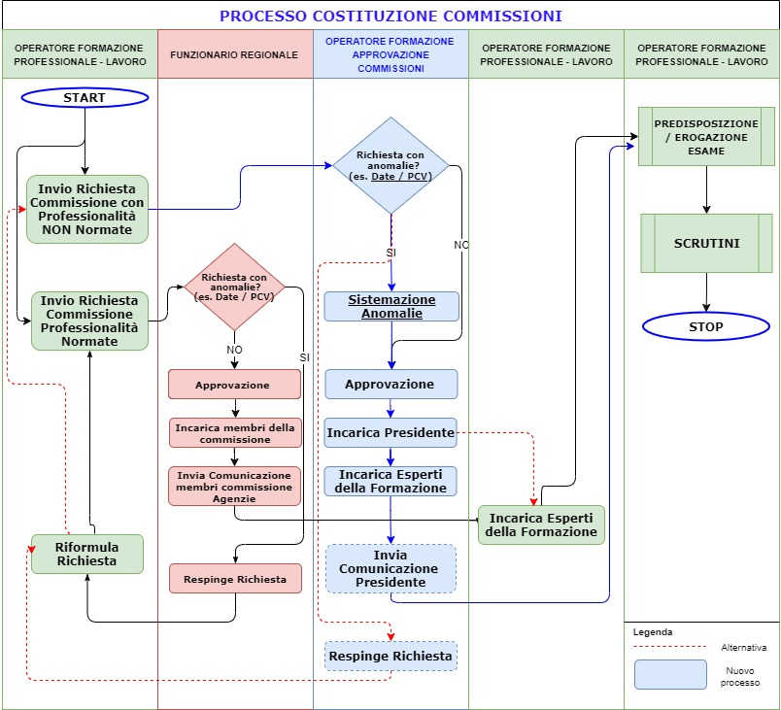
Il PROCESSO DI COSTITUZIONE COMMISSIONI
2
3
4
5
1
T 0
T 1
T 2
T 3
T 1
T 2

Slide 4
STEP ILLUSTRATIVI/FORMATIVI
Nuovo Ruolo – Accesso applicativo
Menu Funzioni
Elenco Richieste: Ricerca e Visualizzazione
Nuova Richiesta: Approvazione e Gestione
Individuazione Presidente
Indicazione Esperti della Formazione
Stampe
Elenco Commissioni Approvate: Ricerca e Visualizzazione
Gestione Casistiche Particolari:
Nuova Richiesta: Modifica Calendario Esami
Nuova Richiesta: Modifica PCV
Nuova Richiesta: modifica sede Esame
Nuova Richiesta: Accorpamento
Nuova Richiesta: aggiungere un corso alla commissione
Nuova Richiesta: Individuazione Presidenti, nessuno disponibile, annotazioni, altro
Aggiornamento informazioni relative ai Presidenti
Respingere una richiesta di commissione

Slide 5
Riferimenti di assistenza
HELPFP@CSI.IT
Inserire nell’oggetto:
COSTITUZIONE COMMISSIONI – AGENZIA: GRUPPO/CODICE OPERATORE, ID_COMMISSIONE
ES.
011- 0824110
Comunicare: problema COSTITUZIONE COMMISSIONI
GRUPPO/CODICE OPERATORE, ID_COMMISSIONE

Slide 6
Ulteriori indicazioni di materia
Accorpamento Commissioni
E’ possibile accorpare sino a 4 corsi totali:
Il sistema visualizza un messaggio non bloccante per accorpamenti con numero corsi > 4
Non è possibile accorpare corsi appartenenti a direttive a regia regionale con corsi appartenenti a direttive a regia Città metropolitana di Torino:
Il sistema visualizza un messaggio non bloccante
Per accorpamenti tra corsi Regione/CMTO, si procede con commissione Congiunta, previo confronto con funzionario Regionale
Non è possibile accorpare corsi normati e non normati in un’unica commissione se non in casi eccezionali, dai funzionari regionali

Slide 7
Ulteriori indicazioni di materia
Eccezioni al processo di costituzione commissione:
Vengono sempre costituite dai Funzionari Regionali le seguenti commissioni:
Operatore del benessere estetica/acconciatura relativi alla direttiva CORSI RICONOSCIUTI
Tecnico dei trattamenti estetici - tecnico dell'acconciatura (quando non abilitante)
Per la gestione delle eccezioni contattare i funzionari regionali di riferimento

Slide 8
REFERENTI TERRITORIALI UFFICIO ESAMI
Asti – Alessandria:
Marina Berardi, marinapaola.berardi@regione.piemonte.it
Biella – VCO:
Patrizia Schifino, patrizia.schifino@regione.piemonte.it
Cuneo:
Manuela Demaria, manuela.demaria@regione.piemonte.it
Novara:
Grazia D’Aversa, grazia.daversa@regione.piemonte.it
Vercelli:
Aurelia Bollea, aurelia.bollea@regione.piemonte.it
Giulia Marrocchi, giulia.marrocchi@regione.piemonte.it
Torino:
Patrizia Tinelli, patrizia.tinelli@regione.piemonte.it

